Slide 1

02
Clase
Detección de oportunidades.
Docente Formación Integral: Estefanía González C.
Innovación y Emprendimiento I

Slide 2
Objetivo Aprendizaje:
Desarrollar habilidades para realizar entrevistas efectivas a usuarios, formulando preguntas adecuadas, recopilando información relevante y analizando datos para comprender sus experiencias y necesidades respecto a un producto o servicio.

Slide 3
¿Qué es una Entrevista a Usuarios?
Una entrevista a usuarios es una técnica cualitativa utilizada para obtener información sobre las experiencias y percepciones de los usuarios respecto a un producto o servicio.
Este tipo de entrevista suele seguir un formato semiestructurado, lo que permite explorar temas adicionales que puedan surgir durante la conversación.

Slide 4
¿De Qué Se Trata?
El objetivo principal de una entrevista a usuarios es descubrir cómo los usuarios interactúan con un producto o servicio, con un enfoque en sus experiencias, necesidades y expectativas. A través de la conversación, se busca recabar la mayor cantidad de información posible, prestando especial atención a los detalles, sentimientos y opiniones de los usuarios.

Slide 5
¿Para Qué Sirve?
Las entrevistas a usuarios son útiles para:
Conocer experiencias y opiniones de los usuarios.
Comprender los sentimientos y percepciones hacia un producto o servicio.
Identificar realidades y necesidades de los usuarios.
Descubrir oportunidades de mejora y posibles problemas en el producto o servicio.

Slide 6
¿Cómo Se Utiliza?
1.- Selección de Entrevistados.
2.- Preparación de la Entrevista.
Pauta de Preparación.
Pauta de Entrevista.
3.- Organización de la Entrevista.
Definición de Objetivos y Temas.
Ambiente.
Técnicas de Entrevista
Consejos Adicionales:
Escucha Activa: Mantén una actitud atenta y abierta durante la entrevista.
Flexibilidad: Sé flexible para explorar temas adicionales que surjan durante la conversación.
Respeto y Confidencialidad: Asegura que los entrevistados se sientan respetados y que su información será manejada con confidencialidad.

Slide 7
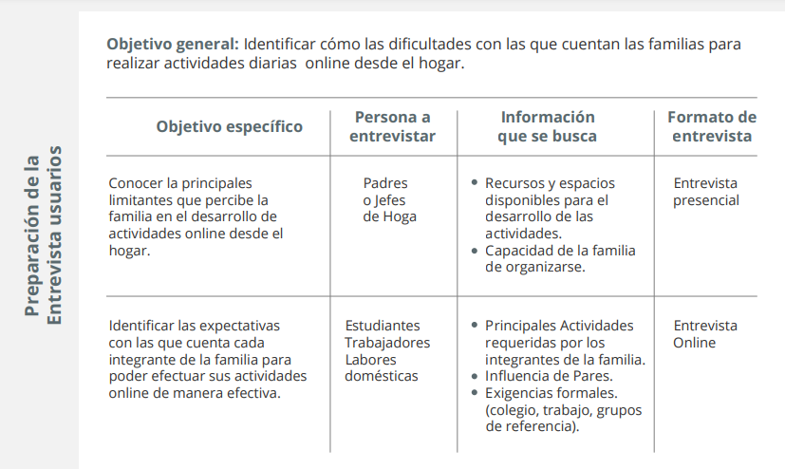
Instrucciones de uso aplicado: ejemplo aplicado
En el ejemplo, los objetivos nos guían para identificar la información clave sobre la situación de los usuarios en relación con el desafío. Esta información específica será la base para formular las preguntas de la entrevista. Es esencial entrevistar a perfiles de usuarios adecuados que proporcionen los datos necesarios para alcanzar estos objetivos.

Slide 8
Instrumento (A) 1.1.2.1 Preparación de entrevista en profundidad a usuario
Instrumento (A) 1.1.2.1 Preparación de entrevista en profundidad a usuario
Objetivo general de la investigación:
Objetivos específicos | Persona a entrevistar | Información que se busca | Formato de la entrevista
1)
2)
3)
4)

Slide 9
Referencias.
Chile. (2017). Creando valor a través del Diseño de Servicios. Facultad de Arquitectura, Diseño y Estudios Urbanos. http://fadeu.uc.cl/noticias/1545-creando-valor-a-traves-del-diseno-de-servicios Pontificia Universidad Católica de Chile. (s. f.). Entrevista en profundidad. Innovación y Emprendimiento Ingeniería Comercial. Consultado el 16 de diciembre del 2021. http://programainnovacionyemprendimiento.uc.cl/herramientas/entrevista-en-profundidad/
Robles, Bernardo. (2011). La entrevista en profundidad: una técnica útil dentro del campo antropofísico. Cuicuilco, 18 (52), 39-49. http://www.scielo.org.mx/scielo.php?script=sci_arttext&pid=S0185-16592011000300004

Slide 10
Muchas gracias!

